Slide 1

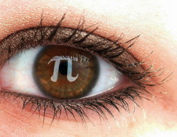
«Число π»
Министерство образования Белгородской области
областное государственное автономное профессиональное образовательное учреждение
«Губкинский горно-политехнический колледж»
Сокольникова Наталья Васильевна,
преподаватель математики

Slide 2
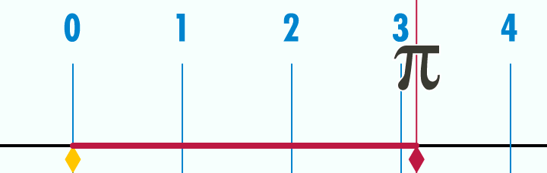
«Куда бы мы ни обратили свой взор, мы видим проворное и трудолюбивое число π : оно заключено и в самом простом колесике, и в самой сложной автоматической машине»
Ф. Кыпман

Slide 3

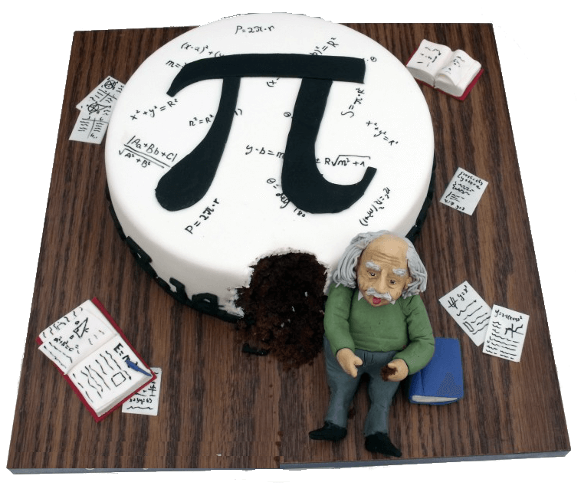
«Само число π»
Определение: π - математическая константа, выражающая отношение длины окружности к длине её диаметра. «Этому числу удавалось в течении тысячелетий держать в плену мысли и чувства не только математиков и астрономов, но и философов и художников".

Slide 4
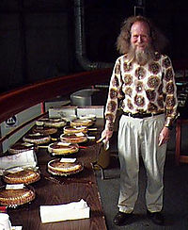
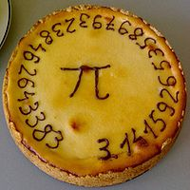
«Само число π»
14 марта отмечается международный День числа π. Поздравлять окружающих с днем π нужно в марте 14-го в 1:59:26, в соответствии с цифрами числа π – 3,1415926 …

Slide 5
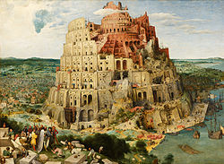
«Само число π»
Кто и когда впервые открыл число , до сих пор остается загадкой. Известно, что строители древнего Вавилона уже вовсю пользовались им при проектировании. Они принимали π=3,125.

Slide 6
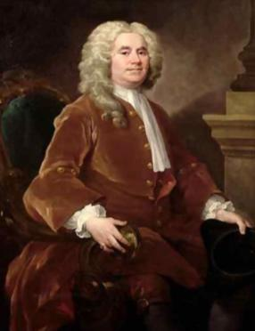
«Само число π»
Уильям Джонс (1675-1749) ввел символ "π" в 1706 году. Это обозначение происходит от начальной буквы греческих слов περιφέρεια окружность, периферия и περίμετρος периметр.

Slide 7
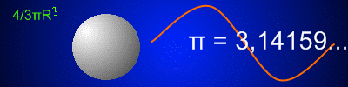
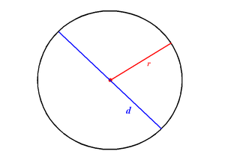

«Само число π»
Открывателями числа π можно считать людей доисторического времени, которые при плетении корзин заметили, что для того, чтобы получить корзину нужного диаметра, необходимо брать прутья в 3 раза длиннее его. Найдены таблички из обожженной глины в Месопотамии, на которых зафиксирован данный факт.

Slide 8
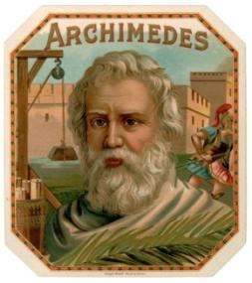
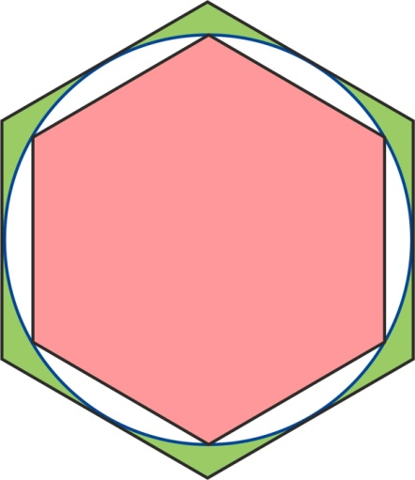

«Методы вычисления π»
Архимед, возможно, первым предложил способ вычисления π математическим способом. Для этого он вписывал в окружность и описывал около неё правильные многоугольники.

Slide 9
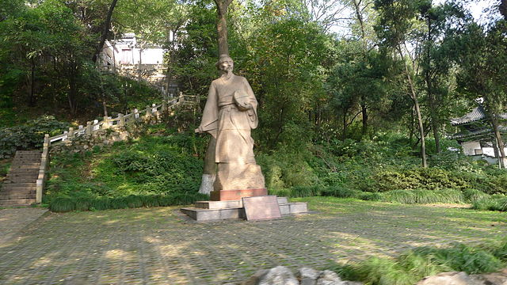
«Методы вычисления π»
Ближе всего к точному
значению подошли в Китае.
Его вычислил в V веке н. э.
знаменитый китайский
астроном Цзу Чунь Чжи. Вычислялось довольно
просто. Надо было дважды
написать нечетные числа: 11 33 55, а потом, разделив их пополам, поместить первое в знаменатель дроби, а второе – в числитель
π =

Slide 10
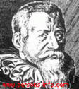
«Методы вычисления π»
В начале XVII века голландский математик из Кёльна Лудольф ван Цейлен нашёл 32 правильных десятичных знака. С тех пор значение числа с 32 десятичными знаками получило название числа Лудольфа. На это он потратил 10 лет своей жизни!

Slide 11
«Методы вычисления π»
Метод иглы Бюффона
метод Г.А.Гальперина – Пи биллиард
Метод взвешивания
Метод Монте-Карло

Slide 12
«Методы вычисления π»
Леонардо Фибоначчи (около 1220г.) - три первых точных знака числа π
Андриан Антонис - 6 точных десятичных знаков (в XVI в.);
Цзу Чун-чжи (Китай) – 7 десятичных знаков (V в.н.э.);
Франсуа Виет – 9 десятичных знаков;
Андриан ван Ромен – 15 десятичных знаков (1593г.);
Аль-Каши – 17 знаков после запятой (XV в.)
Лудольф ван Цейлен – 32 десятичных знаков (1596г.);
Авраам Шарп – 72 десятичных знаков,
Джон Мечин – 100 десятичных знаков (1706 г.)
З. Дазе – 200 десятичных знаков (1844г.)
Т. Клаузен – 248 десятичных знаков (1847г.)
Рихтер - 330 знаков,
З. Дазе - 440 знаков и
У.Шенкс – 513 знаков (1853г.)

Slide 13
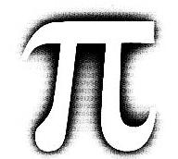
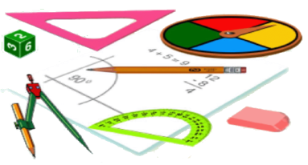
«Зачем они это делают?»
- Для очень точных вычислений какой-нибудь орбиты спутника желательно иметь этих знаков побольше.
- Это число имеет собственную научную ценность.
В десятичной части числа π нет повторений, а число знаков после запятой у него – бесконечно.

Slide 14
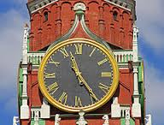
«Математические задачи с практическим содержанием»
Диаметр циферблата Кремлевских курантов 6,12 м, длина минутной стрелки 2,54 м. Какова площадь циферблата? Какой путь проходит конец минутной стрелки курантов за час?

Slide 15
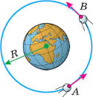
«Математические задачи с практическим содержанием»
Спутник вращается по круговой орбите на высоте 100 км от поверхности Земли. Какова длина пути, проходимого спутником за 5 оборотов вокруг земли?

Slide 16
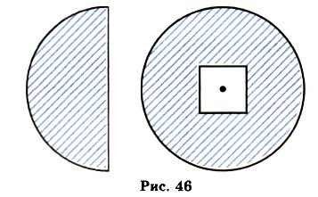
«Математические задачи с практическим содержанием»
Диаметр колеса тепловоза равен 180 см. За 3 минуты колесо сделало 600 оборотов. Какова скорость тепловоза?

Slide 17
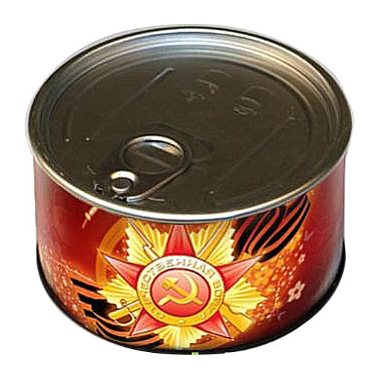
«Математические задачи с практическим содержанием»
Какова должна быть длина этикетки для консервной банки, диаметр которой равен 15 см?

Slide 18


«Как запомнить π»
«Что я знаю о круге», надо только каждое слово этой фразы заменить количеством букв в этом слове: что-3,я-1, знаю-4, о-1, круге-5, в итоге получаем 3,1415 .
Учи и знай в числе известном
За цифрой цифру без ошибки

Slide 19
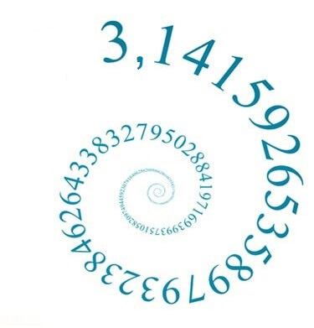

«Как запомнить π»

Slide 20
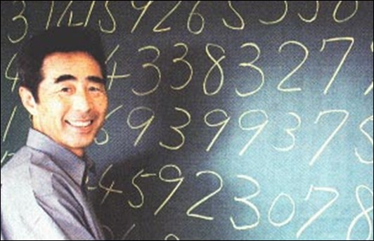
«Как запомнить π»
Мировой рекорд по запоминанию знаков числа π принадлежит японцу Акире Харагучи.

Slide 21
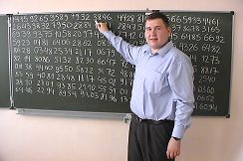
«Как запомнить π»
По данным Книги рекордов Украины в 2006 году Андрей Слюсарчук установил новый мировой рекорд, запомнив 1 миллион знаков числа π.

Slide 22
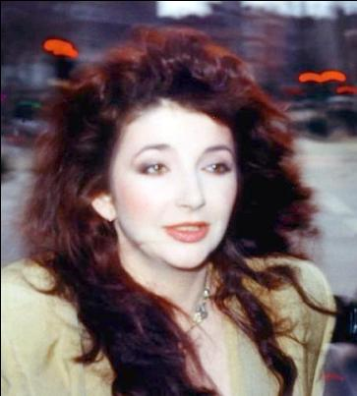
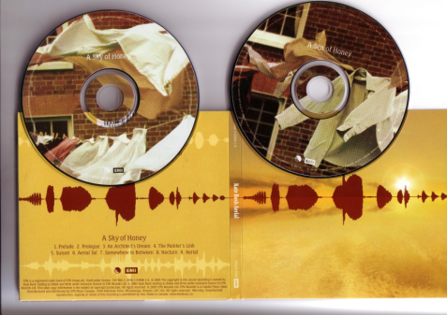
«π вокруг нас»
Выход нового диска Кейт Буш "Aerial" заставил сердца математиков забиться сильнее. В песне, которую певица так и назвала – "Пи", прозвучали 124 числа из знаменитого числового ряда 3,141…

Slide 23
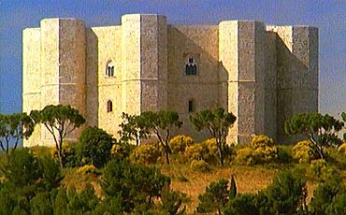
«π вокруг нас»
Германский король
Фридрих Второй
был настолько
очарован этим
числом, что
посвятил ему целый дворец Кастель дель Монте, в пропорциях которого можно вычислить π. Сейчас волшебный дворец находится под охраной ЮНЕСКО.

Slide 24
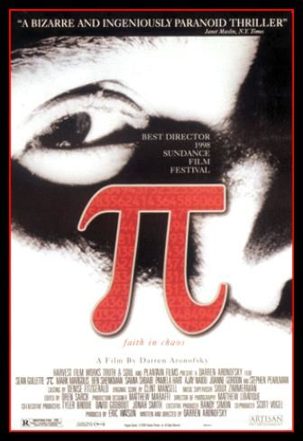
«π вокруг нас»
В 1998 году режиссером Дарреном Арновски был снят психологический триллер, который так и назывался - "Pi ".

Slide 25
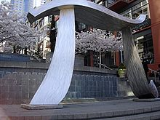
«π вокруг нас»
Перед зданием Музея Искусств в Сиэтле на ступенях установлена металлическая скульптура числа π.

Slide 26

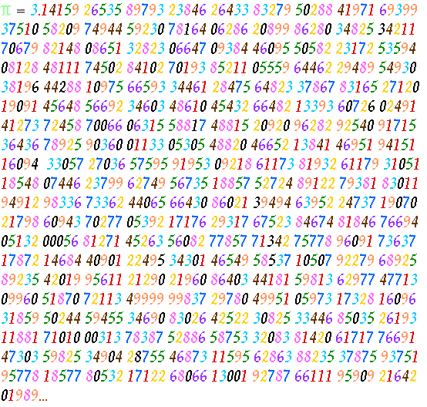
«π вокруг нас»
В настоящее время с числом π связано труднообозримое множество формул, математических и физических фактов. Их количество продолжает стремительно расти.
Всё это говорит о возрастающем интересе к важнейшей математической константе, изучение которой насчитывает уже более двадцати двух веков.

Slide 27
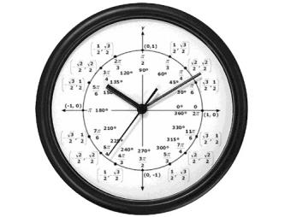
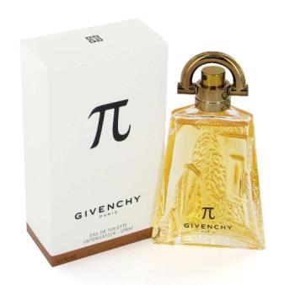
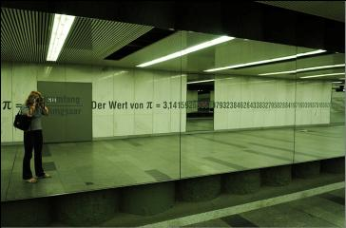
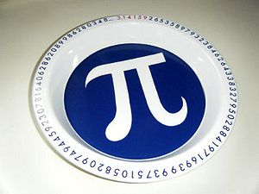
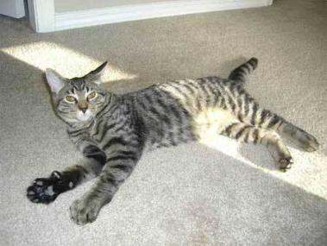
«Спасибо за внимание!»

